Slide 1
Муниципальное дошкольное образовательное учреждение "Детский сад №282 красноармейского района города Волгограда" (МОУ Детский сад № 282)
Сообщение из опыта работы:
Формирование основ пожарной безопасности у детей младшего дошкольного возраста.
Выполнили:
Полетаева А.Н.
Хорина С.Б.

Slide 2
Целью работы по обучению детей младшего дошкольного возраста является формирование у детей навыков осторожного обращения с огнем и понимания необходимости соблюдения правил пожарной безопасности.

Slide 3
ЗАДАЧИ:
Дать детям первоначальные сведения о причинах возникновения пожара;
Познакомить со свойствами и качествами предметов с точки зрения их пожарной опасности;
Дать представления о труде пожарных, их профессиональными действиями;
Показать взаимосвязь пожарных подразделений (диспетчер – боевой расчет), служб спасения: «01», «02», «03», «04»;
Обучать детей правилам безопасного поведения в случае возникновения пожара: уметь ориентироваться в пространстве помещения группы, квартиры, знать первые действия при пожаре, уметь вызывать службу спасения «01»;
Формировать осторожное отношение к предметам – повышенным источникам пожарной опасности;
Активизировать словарь детей по данной теме;
Воспитывать уважительное отношение к профессии пожарных;
Воспитывать желание оказывать взаимопомощь, бережно относиться к своей жизни и здоровью.

Slide 4
Дошкольникам необходимо представить следующее:
Опасность пожара – от чего ожидать беды, что грозит самому, окружающим, природе, животному миру.
Причина – от чего случилась или произошла беда, что способствовало реализации опасности.
Последствия – какая беда, потеря здоровья и другие нежелательные явления могут произойти.
Проводя такую работу, необходимо учитывать возрастные особенности и психо – физические качества каждого ребенка. На восприятие материала влияет не только его «интересность», но и сама личность воспитателя, манера его речи, поведение, настроение.

Slide 5
Знакомство с правилами обращения с огнем мы
реализовываем во всех видах деятельности.
Фрагменты, связанные с безопасным поведением мы
включаем в занятия по ознакомлению с
окружающим :
знакомство с профессиями спасателей, пожарных,
чтение художественной литературы,
конструированию,
изодеятельности.

Slide 6
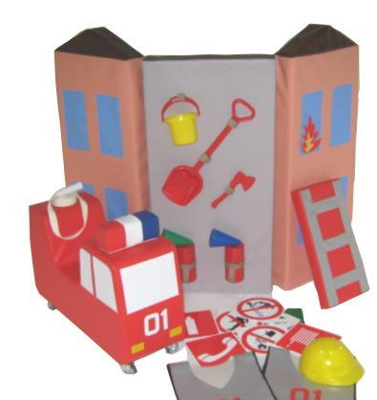
Большое внимание в своей работе мы уделяем
ролевым, дидактическим играм, играм –
драматизациям, игровым проблемным ситуациям,
игровым персонажам.

Slide 7
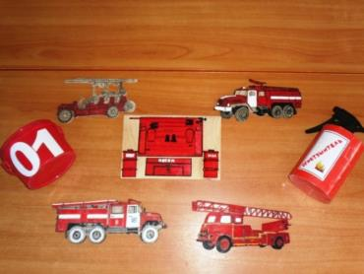
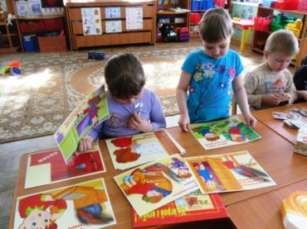
Дидактическая игра «Не играй с огнем»
Атрибуты для игры
«Транспорт и средства пожаротушения»

Slide 8
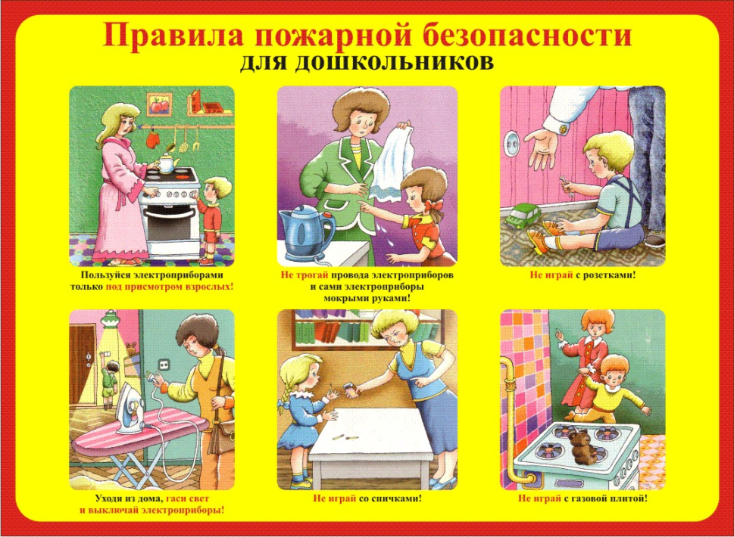
Художественная литература

Slide 9
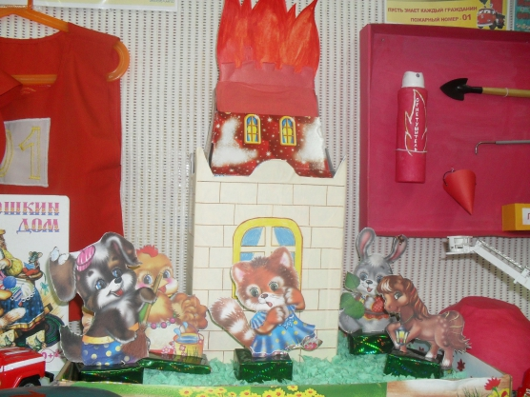
Уголок пожарной безопасности.

Slide 10
Работа с родителями:
Памятка для родителей "Если в доме пожар"
При пожаре звони 01
Правило 1. Если огонь небольшой, можно попробовать сразу жезатушить его, набросив на него плотную ткань или одеяло или вылив кастрюлю воды.
Правило 2. Если огонь сразу не погас, немедленно убегайте из
дома в безопасное место. И только после этого позвоните в пожарную охрану по телефону 01 или попросите об этом соседей.
Правило 3. Если вы не можете убежать из горящей квартиры, сразу же позвоните по телефону 01 и сообщите пожарным точный адрес и номер своей квартиры.
Правило 4. При пожаре дым гораздо опаснее огня. Большинстволюдей при пожаре погибают от дыма. Если чувствуете, что задыхаетесь, опуститесь на корточки или продвигайтесь к выходу ползком - внизу дыма меньше.
Правило 5. При пожаре никогда не садитесь в лифт. Он можетотключиться, и вы задохнетесь.
Правило 6. Ожидая приезда пожарных, не теряйте головы и невыпрыгивайте из окна. Вас обязательно спасут.
Правило 7. Когда приедут пожарные, во всем их слушайтесь и небойтесь. Они лучше знают, как вас спасти.

Slide 11
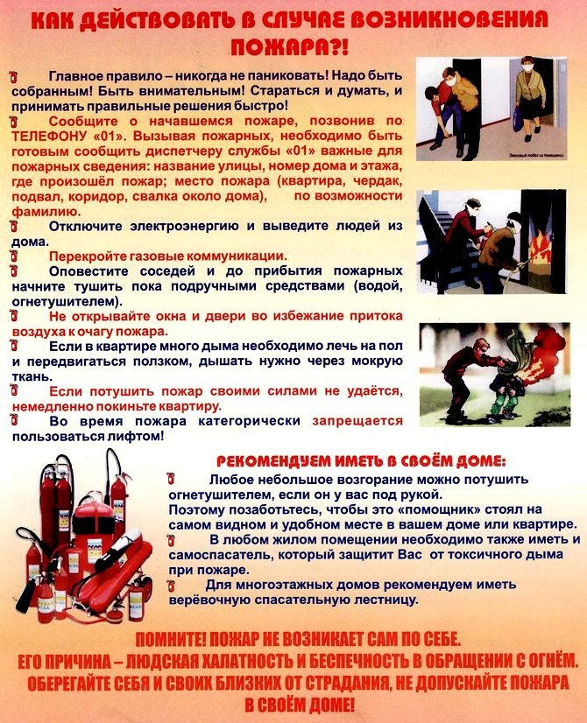
Памятки

Slide 12
Буклеты

Slide 14
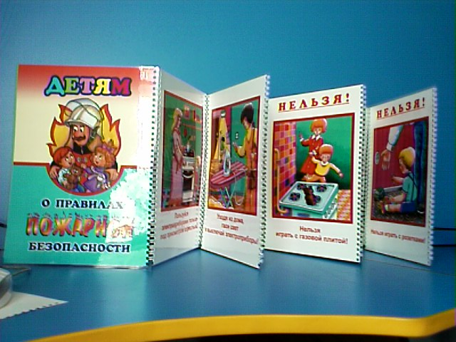
ширмы, папки-передвижки

Slide 15
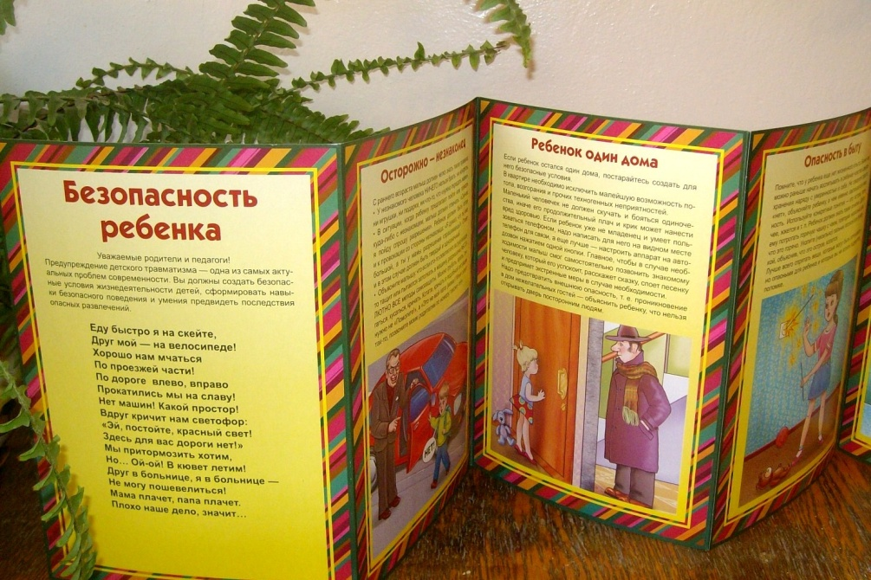

Slide 16
Загадки. Пословицы. Поговорки о пожаре»

Slide 17
Ожидаемые результаты к концу учебного года
У детей сформированы навыки безопасного поведения с огнем.
Умеют адекватно вести себя в пожароопасных ситуациях дома, в ДОУ, на природе, взаимодействии с пожарными.
Умеют обращаться с электроприборами, предметами повышенной пожарной опасности.
Дети проявляют эмоциональную отзывчивость по отношению к другим людям.

Slide 18
СПАСИБО ЗА ВНИМАНИЕ!

